Slide 1
Чтобы не потерять человека в себе…
(Урок по повести Н.В.Гоголя «Шинель»)
МОКУ Чалганская ООШ
Учитель Кузнецова Т.А
2021 год

Slide 2
Цикл повестей «Петербургские повести».
“Петербургские повести” Гоголя – новый шаг в развитии русской литературы.. В этот цикл входят повести: “Невский проспект”, “Нос”, “Портрет”, “Коляска”, “Записки сумасшедшего” и “Шинель”. Над циклом писатель работает между 1835 и 1842 годами. Объединены повести по общему месту событий – Петербургу. Петербург, однако, не только место действия, но и своеобразный герой указанных повестей, в которых Гоголь рисует жизнь в её различных проявлениях. Обычно писатели, рассказывая о петербургской жизни, освещали быт и характеры знати, верхушки столичного общества.
Гоголя привлекали мелкие чиновники, мастеровые (портной Петрович), нищие художники, “маленькие люди”, выбитые из колеи жизни. Вместо дворцов и богатых домов читатель в гоголевских повестях видит городские лачуги, в которых ютится беднота.
Повесть «Шинель» о бедном, незаметном, затерянном чиновни­ке— Акакии Акакиевиче Башмачкине, с которым случилась бе­да — ночные грабители лишают его шинели. Гоголь изобразил характер «маленького человека».

Slide 3
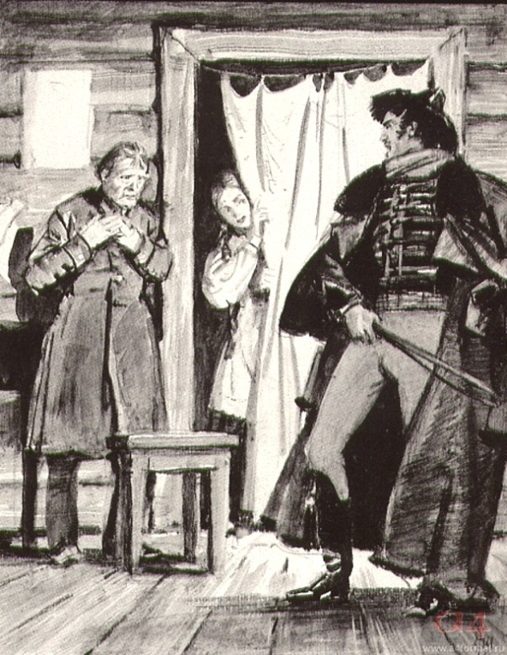
Тема «маленького человека» традиционна в русской литературе.
В русской литературе тип «маленького человека» по­явился в 1830-е годы XIX века в творчестве Пушкина (Самсон Вырин в «Станционном смотрителе», Макар Девушкин в «Бедных людях»).
Социально-литературный тип «маленького человека» облада­ет целым рядом общих черт — невысокое социальное положе­ние, утрата своего лица, своей личности, человеческая принижен­ность, робость, непременно вызывающие чувство жалости при ви­де оскорбления человека.
Пока «маленький человек» смиренно погружен в свой внут­ренний мир, он кое-как еще держится на поверхности жизни. Но как только вынуждают его показать свое лицо миру или выйти за пределы очерченного ему круга вследствие каких-либо обсто­ятельств, он неотвратимо гибнет.

Slide 4
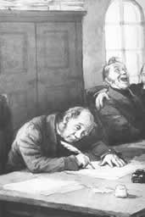
«Шинель» — последняя по времени написания повесть цикла «Петербургские повести». Написана в 1841 и опубликована в 1842 г. Замысел относится к середине 30-х гг. В первой редакции повесть озаглавлена «Повесть о чиновнике, крадущем шинели». В ней герой еще не имел имени. Позднее он получил имя Акакий и фамилию Тишкевич, замененную на Башмакевич и затем — на Башмачкин.

Slide 5
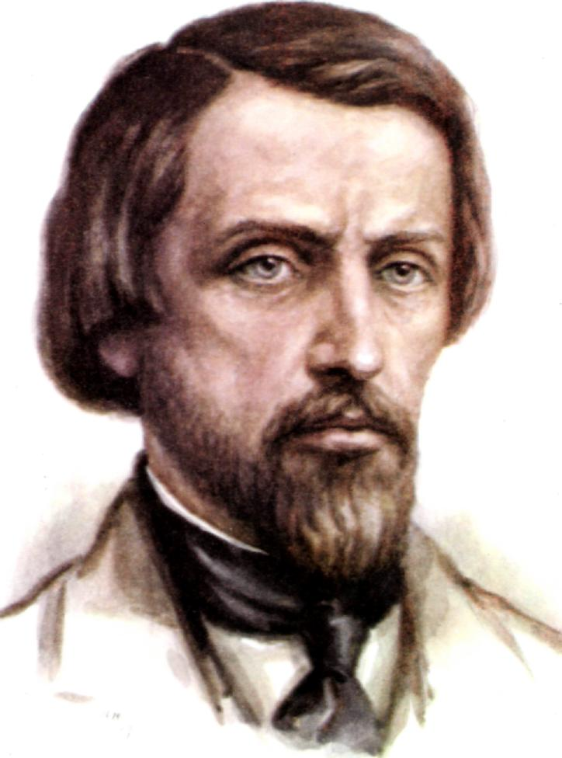
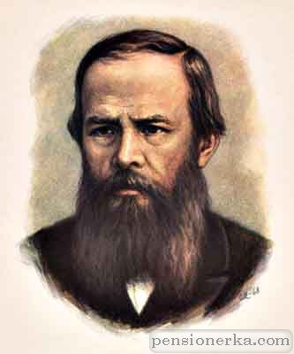
Первое впечатление
- Кому было интересно читать повесть «Шинель»?
- Кому понравился ее главный герой?
- Кто бы хотел быть похожим на Акакия Акакиевича? ПОЧЕМУ?
Лучшее, что вы написали…
В.Г. Белинский
Все мы вышли из «Шинели» Гоголя… Ф.М. Достоевский
.

Slide 6
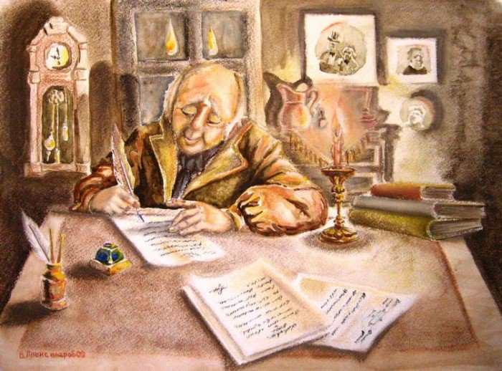
Герой повести

Slide 7
Акакий: "беззлобный, хороший".
«Дважды беззлобное существо»
Характеристика имени Акакий: носитель такого имени не очень в себе уверен, и поэтому нерешителен и неустойчив в мыслях и поступках, при этом всегда очень добр. Про таких людей говорят: «И мухи не обидит». Предан семье, детям, родителям, крайне обходителен со всеми. Верный работник и служака, который не будет завидовать коллегам и стремиться занять место начальника.
Что мы узнаем о герое в начале повести?
Он служил в од­ном департаменте, ничего замечательного о нем сказать нельзя: низенького роста, рябоват, рыжеват, подслеповат, с небольшой лы­синой на лбу, с морщинами, ему за 50 лет, но служит он чиновником низшего класса в табели о рангах — вечный титулярный советник (это 9 ступень чиновничьей лестницы). Фамилия его — Башмачкин. Называя ее, писатель словно иронизирует: «...она произошла от башмака; но когда, в какое время и каким образом... ничего этого неизвестно».)

Slide 8
Поразмышляем…
Когда же меняется отношение рассказчика к герою?
Как относились в департаменте к Акакию Акакиевичу?
Что мы узнаем об отношении героя к службе? Как в этом про­является его характер?
Назовите врага «всех, получающих 400 рублей в год»? Почему?
Как реагирует герой на новые условия жизни, как готовится к приобретению шинели? Откуда взял деньги на её пошив?
Чем стала будущая шинель для героя повести?
А какие изменения происходят в характере, манере поведе­ния?
Шинель готова. Как ощущает Акакий Акакиевич себя в новой шинели?
Как сослуживцы отнеслись к новому приобретению Башмачкина?

Slide 9
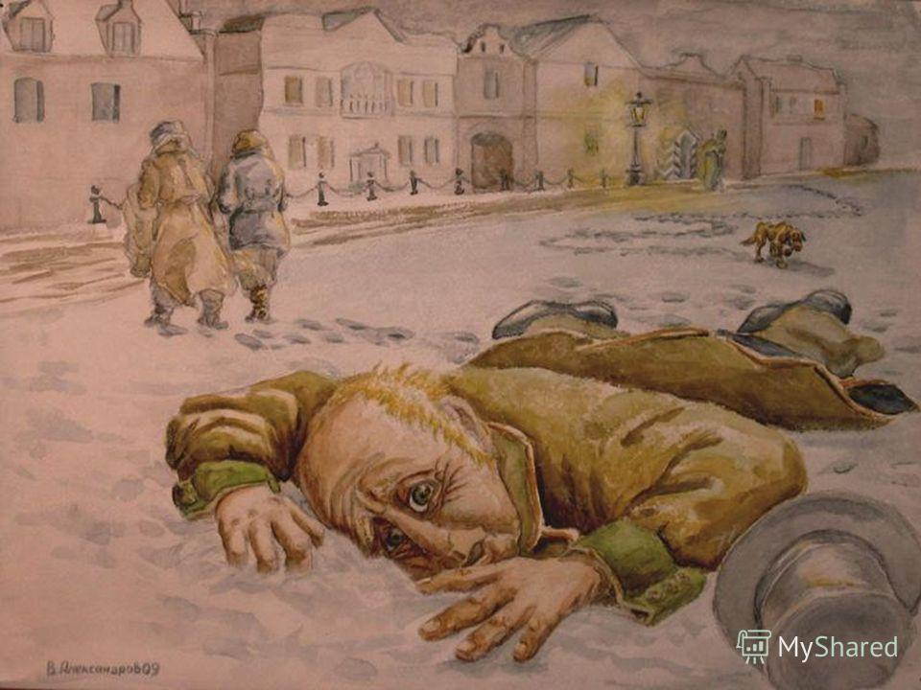

Slide 10
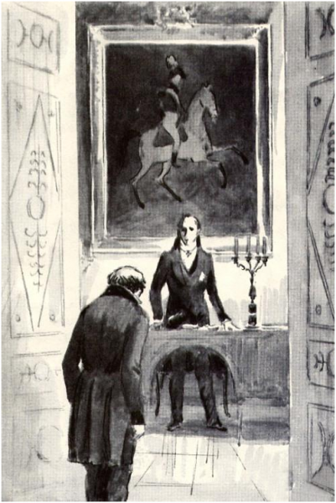
Какие перемены произошли с героем после ограбления?
Расскажите о встрече А.А. со значительным лицом
Почему Гоголь решил закончить повесть трагически – смертью героя?

Slide 11
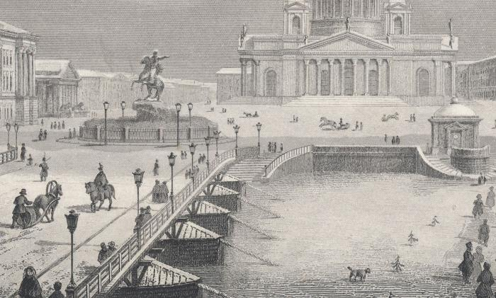
Каким изображен ПетербурГ?
Образ Петербурга в повести "Шинель" является очень значимым

Slide 12
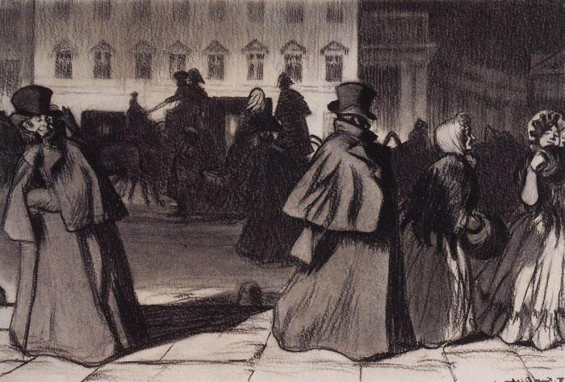
Город на страницах повести фантасмагоричен и неестественен. Он напоминает город-призрак. В такой обстановке невозможна полноценная жизнь людей, возможно лишь бесцельное и бесполезное существование. Гоголь описывает подъезды и дома Петербурга, особенно подробно останавливается на странном, едком запахе.
С самого начала складывается ощущение того, что город хочет выгнать людей, он отторгает их. Но не всех. Страдают в первую очередь такие как Акакий Акакиевич. Враг всех чиновников с мизерным жалованием - петербургский мороз. Холод в повести символизирует еще и пространство смерти, прежде всего духовной. Ведь ни у людей, окружающих Башмачкина, ни у него самого нет никаких других интересов, кроме как вещи.

Slide 13
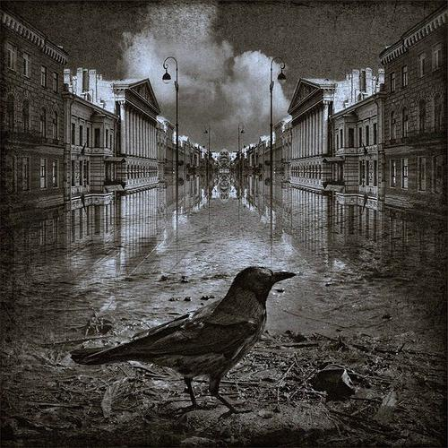
Подробно описывается городской пейзаж, когда Башмачкин направляется к портному, чтобы починить шинель. Парадные богатые подъезды контрастируют с вонючими, грязными черными ступенями домов бедных. Сам герой теряется в многолюдном Петербурге, у него нет своего лица. С этой точки зрения важно портретное описание главного героя, которое дано в самом начале повести. Он не высок и не низок, лицо не худое и не толстое, то есть ничего конкретного автор не упоминает, тем самым показывая, что герой не обладает никакими отличительными чертами, он безликий, из-за этого он практически не вызывает сочувствия.
Гоголь обнажил социальные контрасты этого города, поднял тему униженных и оскорбленных, страдающих бесправных людей. Анекдот о бедном чиновнике он услышал от своих знакомых, история сильно запала в душу писателя, и он решил создать такое произведение, в котором отразилось все его сострадание к маленькому человеку, такому как Башмачкин.

Slide 14
Башмачкин умирает не из-за кражи шинели, он умирает из-за грубости, равнодушия и цинизма окружающего мира. Призрак Акакия Акакиевича выступает мстителем за свою незадачливую жизнь. Это бунт, хотя его можно назвать “бунт на коленях”.
Автор стремится вызвать у читателя чувство протеста против абсурдных условий жизни и чувство боли за унижение человеческого достоинства. Гоголь не хочет давать утешительной развязки, не хочет успокаивать совесть читателя. Если бы писатель наказал Значительное лицо, вышла бы скучная нравоучительная сказка; заставил бы переродиться – вышла бы ложь; а он великолепно выбрал фантастическую форму момента, когда пошлость на мгновение прозрела…

Slide 15
Я понял, чтобы не потерять человека в себе, нужно…
Актуальна ли проблема «маленького» человека в наши дни?

Slide 16
Домашняя работа

